Slide 1
전자공학과 2020142001 곽종근
8주차 인공신경망 Two-Layer Neural Network
Chap.4 - 2주차 실습
제출일: 2024.05.22.

Slide 2
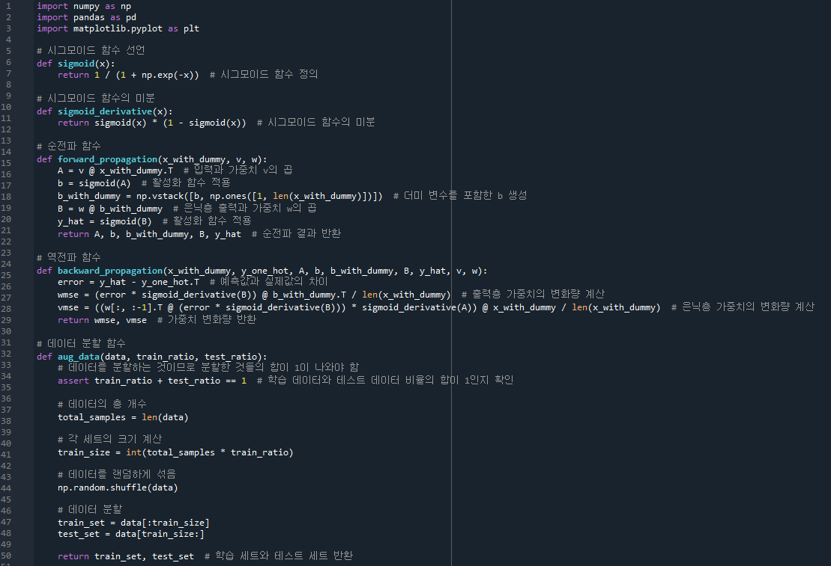
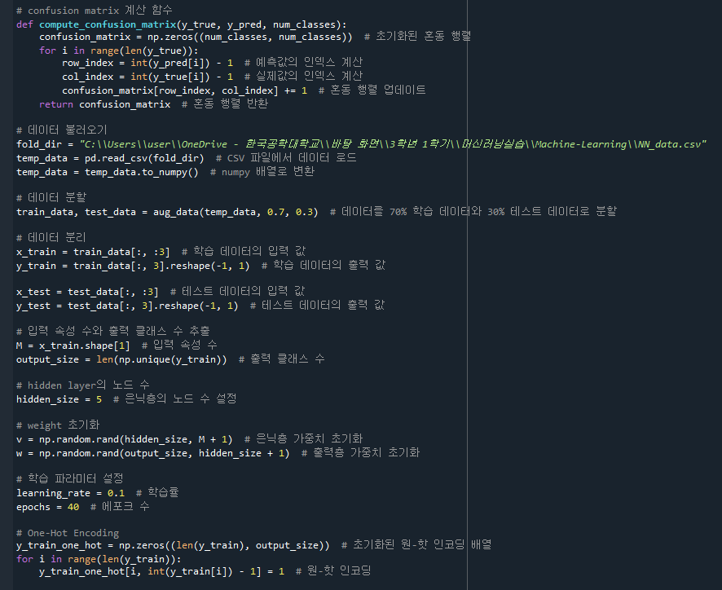
Chap.4 전체 코드

Slide 3
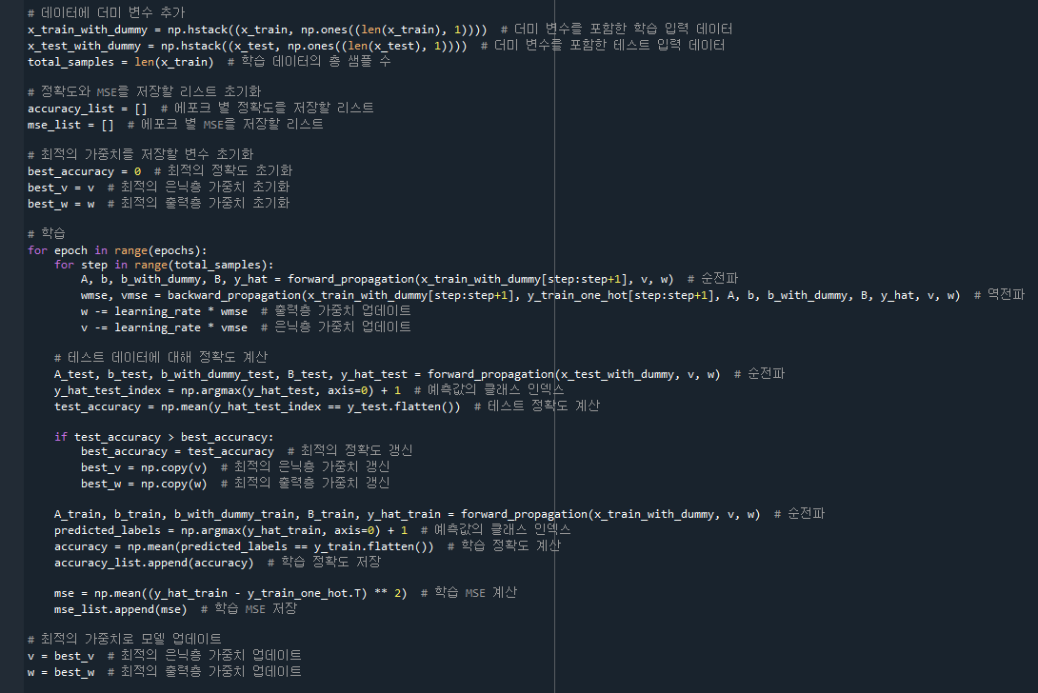
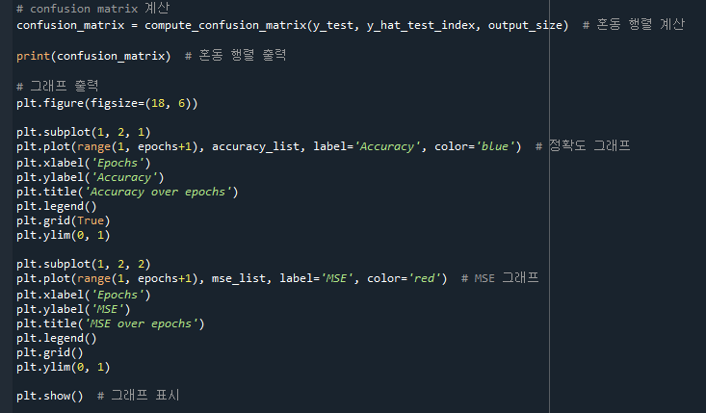
Chap.4 전체 코드

Slide 4
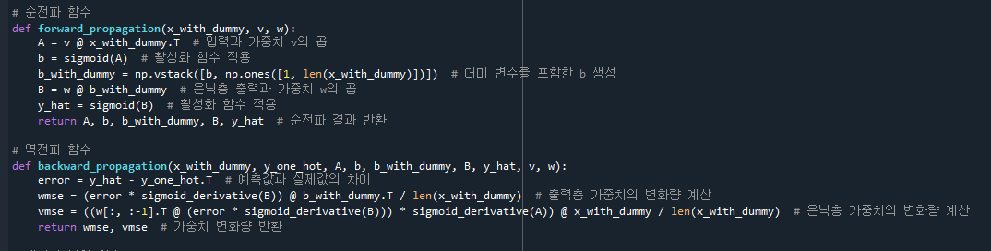
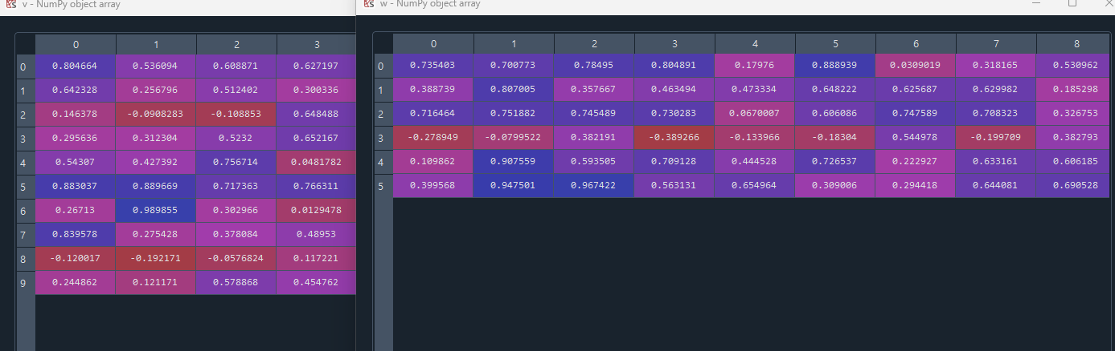
Chap.4 Error Back-Propagation 알고리즘 구현
히든노드=10
러닝레이트=0.01
Epochs=1000으로 설정시에
V = 10,4의 크기로
W = 6,11의 크기로 나타난다.

Slide 5
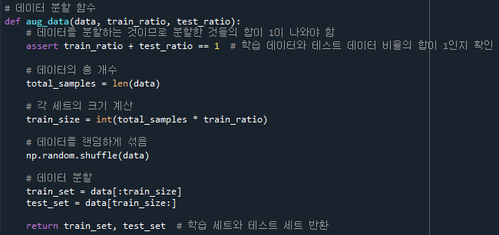
Chap.4 Two-Layer Neural Network – “Training”
이 데이터 분할 함수를 이용해 기존 데이터를 셔플 후 7:3비율로 train_set과 test_set으로 분리

Slide 6
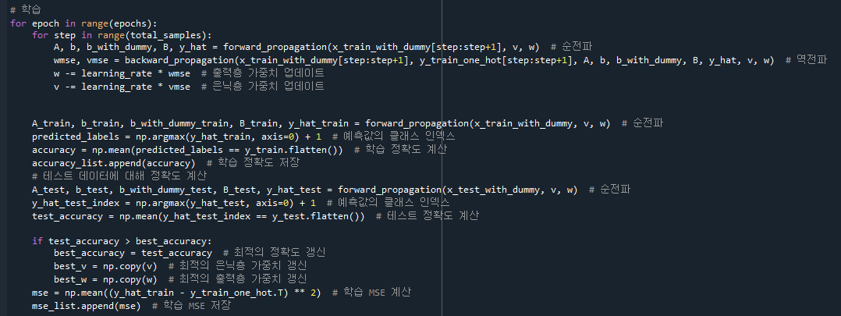
Chap.4 Two-Layer Neural Network – “Training”
For문을 통해 처음 for문은 에폭을 그 다음은 스텝에 대한 for문을 나타낸다. 여기서 스텝에서는 데이터를
모두 다 확인 했을 때 1에폭이 실행되는 방향으로 코딩하였다.
여기서 최적의 가중치를 위해 if문으로 최적의 가중치를 저장하는 코드를 추가하였다.
각 스텝에 대한 값으로 정확도를 계산하므로 2번째 for문인 step 안으로 정확도와 mse를 계산하는 코드 삽입

Slide 7
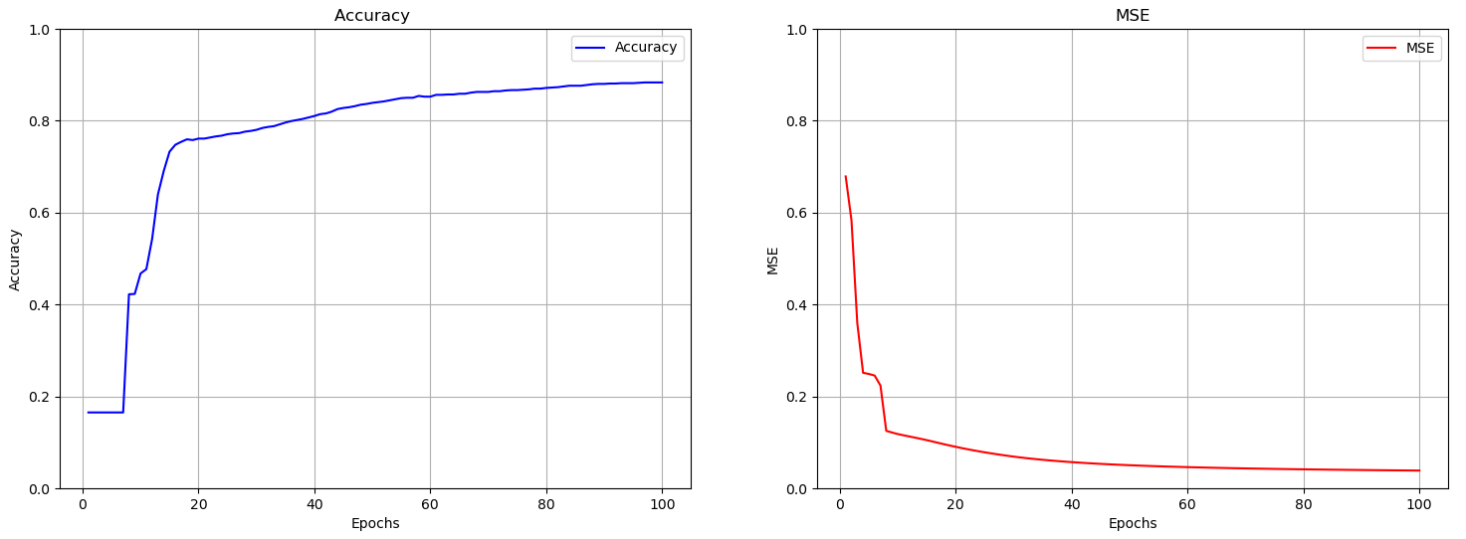
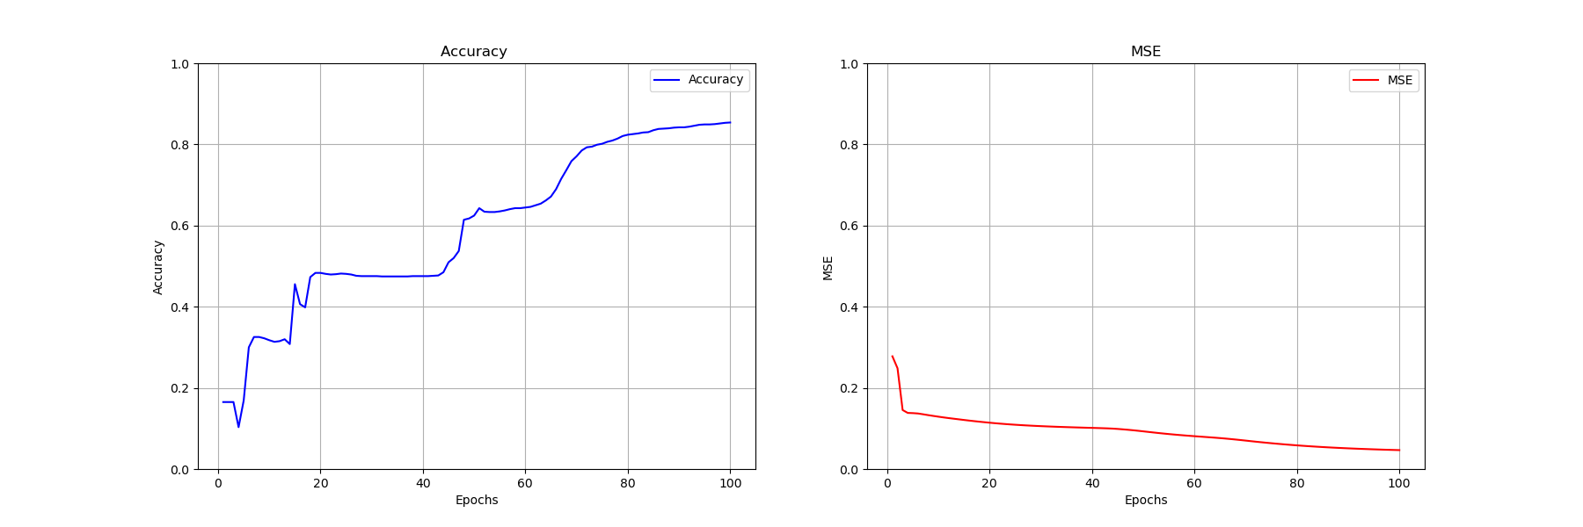
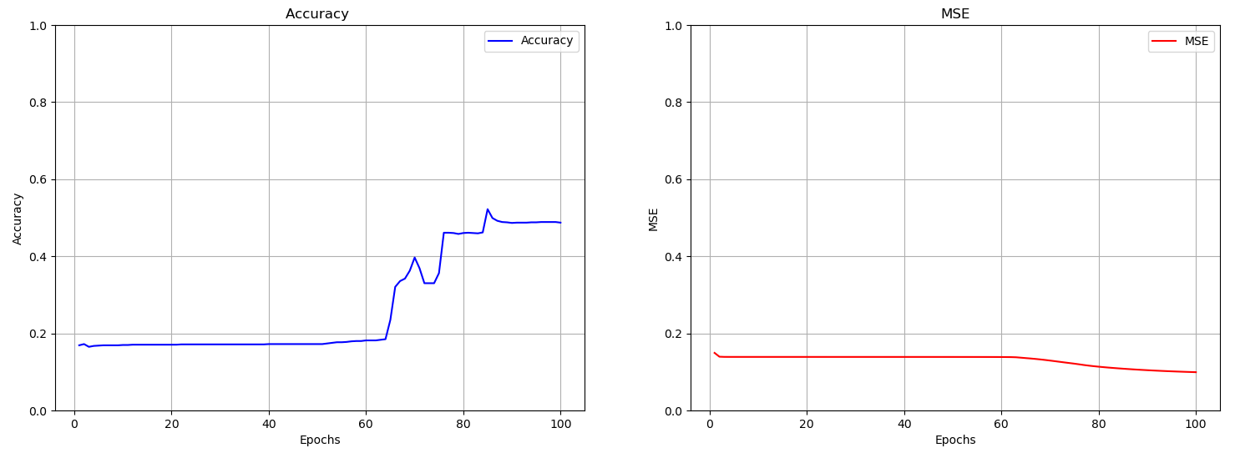
Chap.4 Two-Layer Neural Network – “Training”-히든노드 변경
Hidden_Node수 : 10
Learning_rate = 0.01
Epochs = 100
Hidden Node수만 변경했을 때
일단 값이 매우 작으면 정확도가
낮게 나오는 것을 알 수 있고,
어느정도 정확한 값을 주지 않으면
값이 매우 요동치는 것을 알 수 있다.
Hidden_Node수 : 7
Learning_rate = 0.01
Epochs = 100
Hidden_Node수 : 3
Learning_rate = 0.01
Epochs = 100

Slide 8
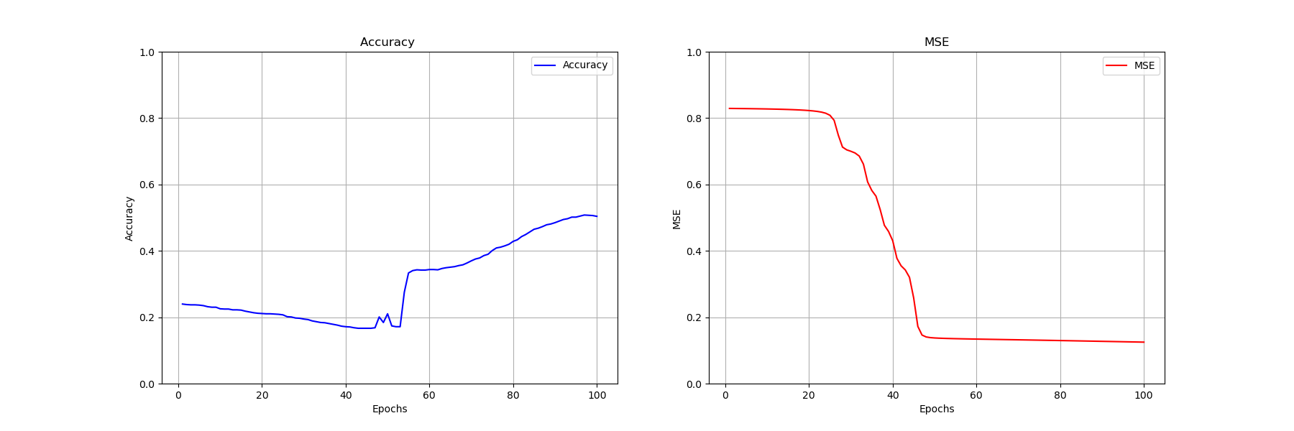
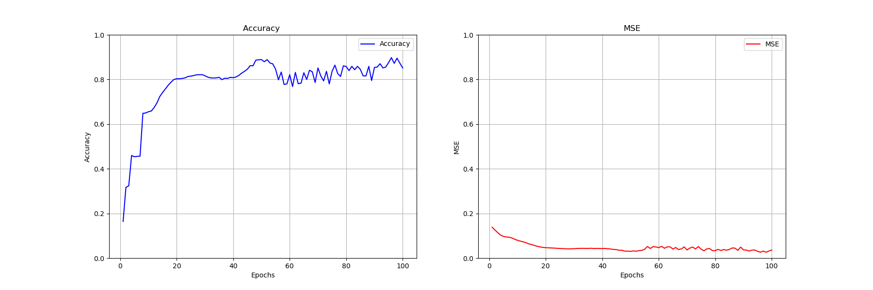
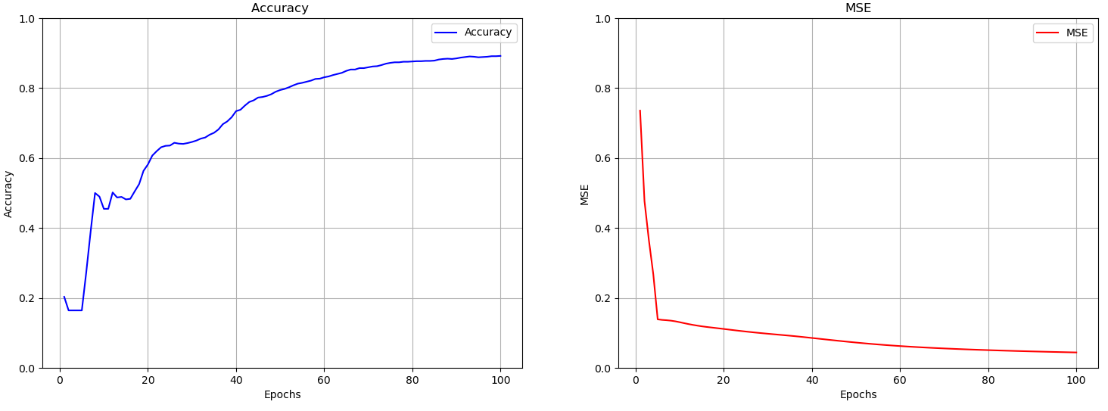
Chap.4 Two-Layer Neural Network – “Training”- LR변경
Hidden_Node수 : 10
Learning_rate = 0.001
Epochs = 100
Learning rate만 변경했을 때
일단 값이 매우 작으면 정확도가
낮게 나오는 것을 알 수 있고,
어느정도 정확한 값을 주지 않으면
값이 매우 요동치는 것을 알 수 있다.
Mse는 0.1에서 일정하게 나타난다.
Hidden_Node수 : 10
Learning_rate = 0.1
Epochs = 100
Hidden_Node수 : 10
Learning_rate = 0.01
Epochs = 100

Slide 9
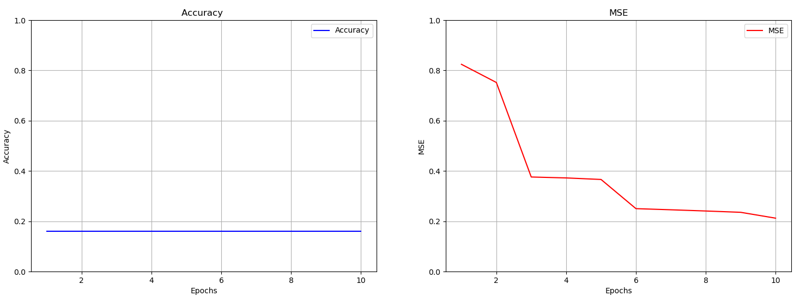
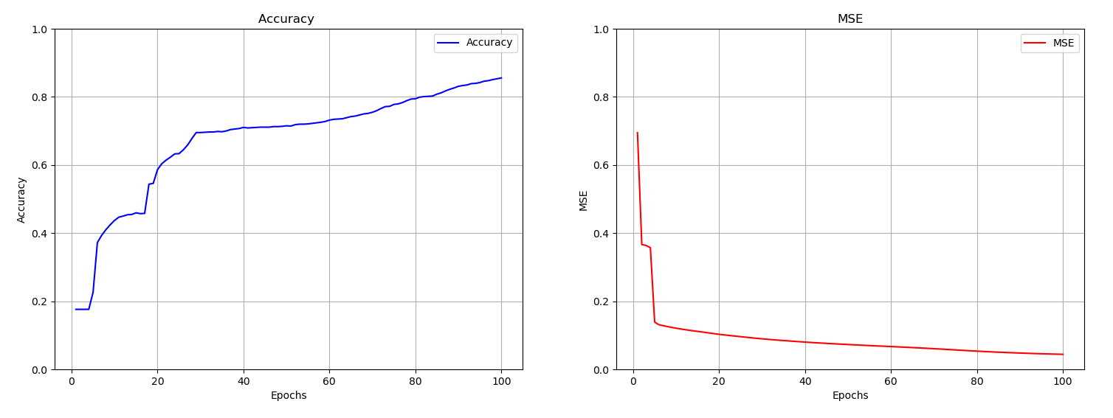
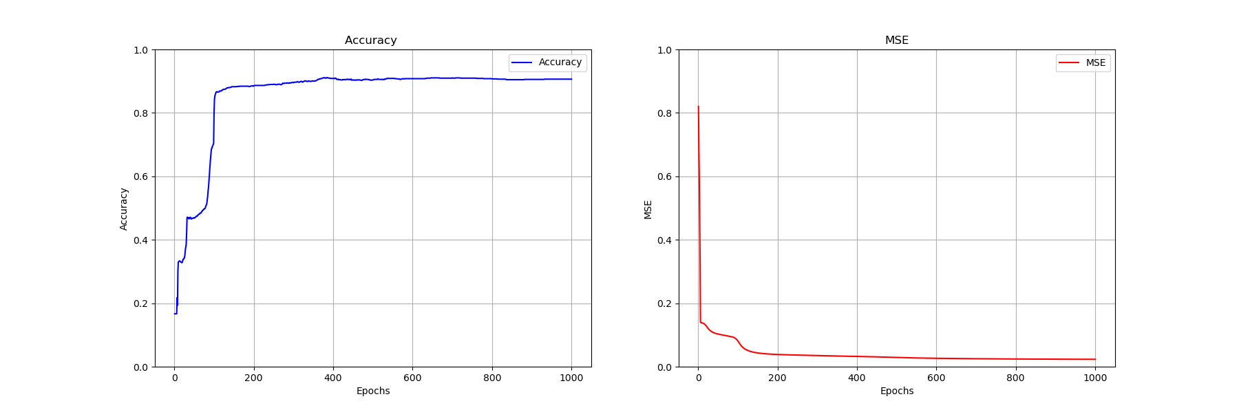
Chap.4 Two-Layer Neural Network – “Training” – Epochs변경
Hidden_Node수 : 10
Learning_rate = 0.01
Epochs = 10
Epochs수만 변경했을 때
일단 값이 매우 작으면 정확도가
낮게 나오거나 측정이 안 되는 것을
알 수 있고, 매우 큰 값을 주면 실행
속도가 매우 오래 걸리지만 값이 보다
정확히 나온다.
Hidden_Node수 : 10
Learning_rate = 0.01
Epochs = 100
Hidden_Node수 : 10
Learning_rate = 0.01
Epochs = 1000

Slide 10
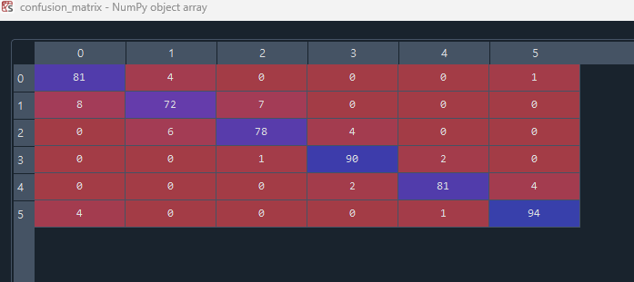
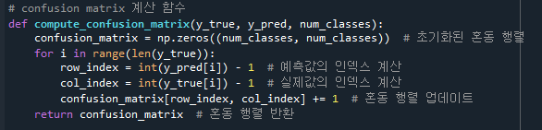
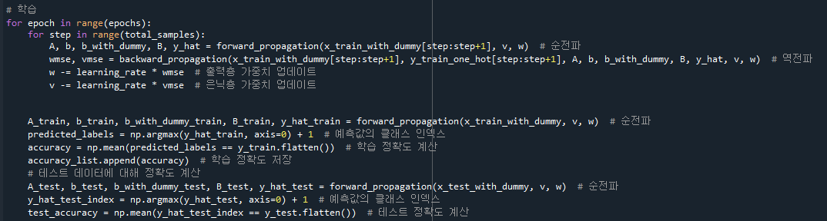
Chap.4 Two-Layer Neural Network – “Training,Test”- Confusion Matrix
코드는 이처럼 step에 대한 for문에 넣어주고 test는 순전파만 진행하여 계산해준다.
위 함수를 통해 Confusion Matrix를 구하고 LR = 0.05, Epoch = 300, Hidden Node = 10에서
결과는 이러하게 나온다.

